Slide 2
Chapter 06
컴퓨터를 부리는 반복문
01 단순 for문으로 일거리를 줄여봅시다
02 for문 안에 for문이 들어가면 어떻게 될까요?
03 while문은 언제 사용할까요?
04 기타 제어문을 알아봅시다

Slide 3
단순 for 반복문에 대해서 배웁니다.
중복 for 반복문에 대해서도 배웁니다.
for문과 비슷한 while 반복문도 배웁니다.
반복문을 활용하는 다양한 방법을 익힙니다.

Slide 4
이번 장에서 만들 프로그램

Slide 5
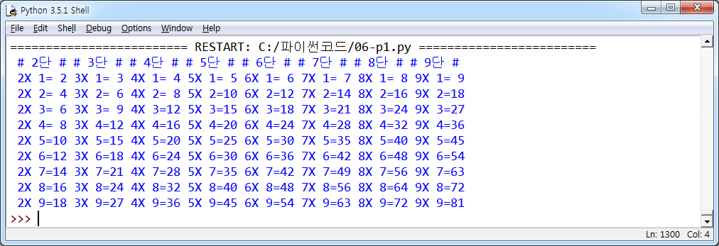
이번 장에서 만들 프로그램(1)
구구단 출력 프로그램 소개

Slide 6
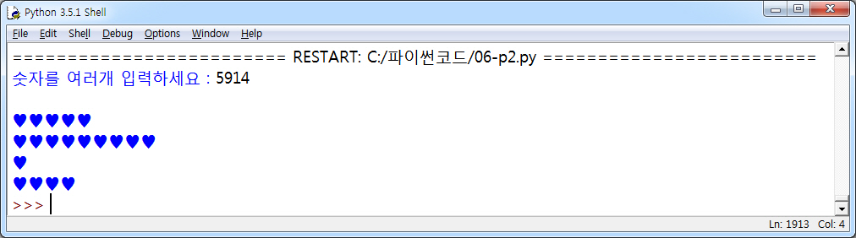
이번 장에서 만들 프로그램(2)
♥ 출력 프로그램 소개

Slide 7
Section 01 단순 for문으로 일거리를 줄여봅시다

Slide 8
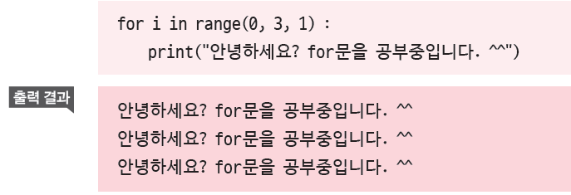
단순 for문으로 일거리를 줄여봅시다(1)
for문의 개념

Slide 9
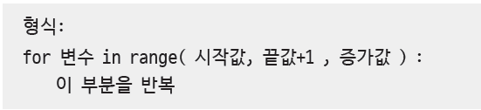


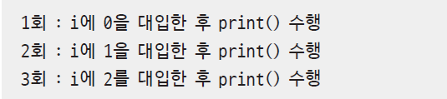
단순 for문으로 일거리를 줄여봅시다(2)
for문의 작동
range( ) 함수는 지정된 범위의 값을 반환
range(0, 3, 1)은 [0, 1, 2]와 같음

Slide 10
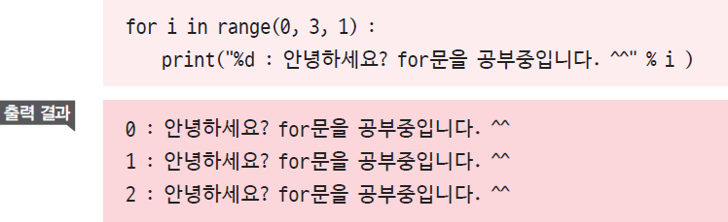
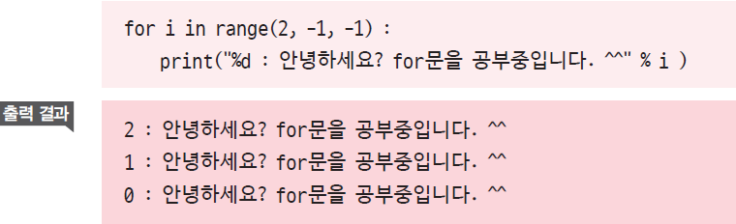
단순 for문으로 일거리를 줄여봅시다(3)
print()에서 i값을 사용해서 제일 앞에 숫자를 출력
range() 함수의 시작 값을 2로 하고 i값을 1씩 줄여가며(0이 될 때까지) print() 함수를 세 번 실행하는 프로그램

Slide 11
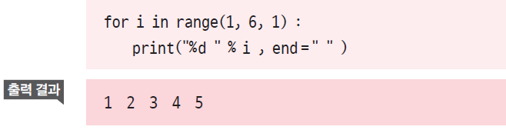
단순 for문으로 일거리를 줄여봅시다(4)
1~5까지 숫자들을 차례대로 출력
출력 결과가 한 줄에 나온 이유는 print() 함수의 마지막에 end=“ ”를 썼기 때문

Slide 12
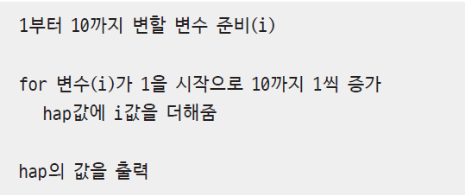
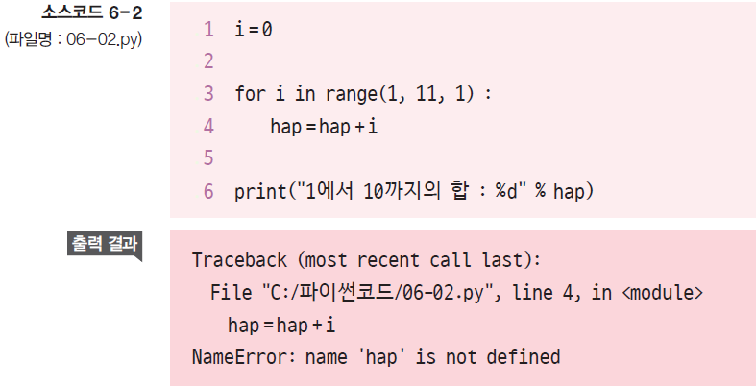
단순 for문으로 일거리를 줄여봅시다(5)
For문을 활용하여 합계 구하기
1부터 10까지의 합

Slide 13
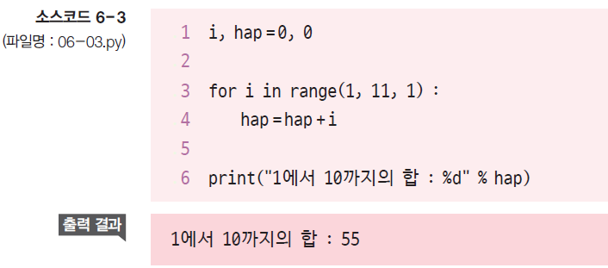
단순 for문으로 일거리를 줄여봅시다(6)
소스 6-2는 변수 hap을 선언하지 않았기 때문에 오류 발생
Q. 1부터 100까지의 합을 구하는 코드는? 1,000까지의 합은?

Slide 14
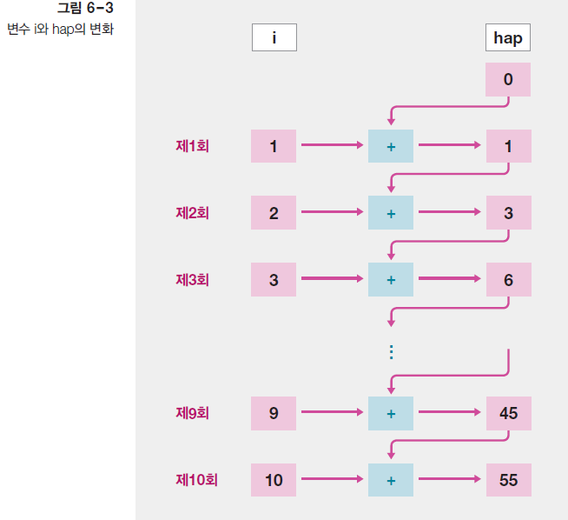
단순 for문으로 일거리를 줄여봅시다(7)

Slide 15

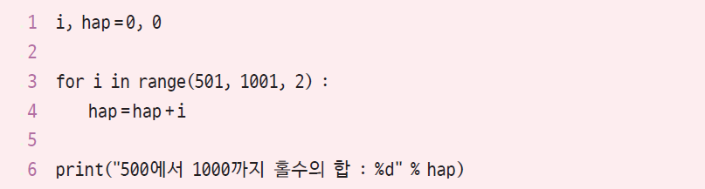

단순 for문으로 일거리를 줄여봅시다(8)
500과 1000 사이에 있는 홀수의 합을 구하는 프로그램

Slide 16
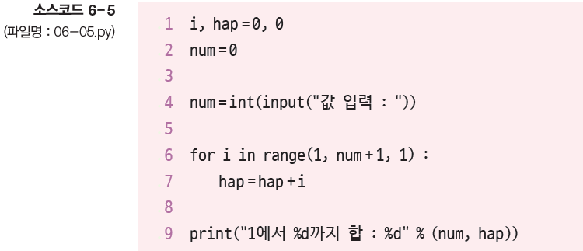

단순 for문으로 일거리를 줄여봅시다(9)
입력한 값까지 for문으로 합계 구하기
사용자가 원하는 값을 입력하여 1부터 입력한 수까지의 합을 구하는 프로그램

Slide 17
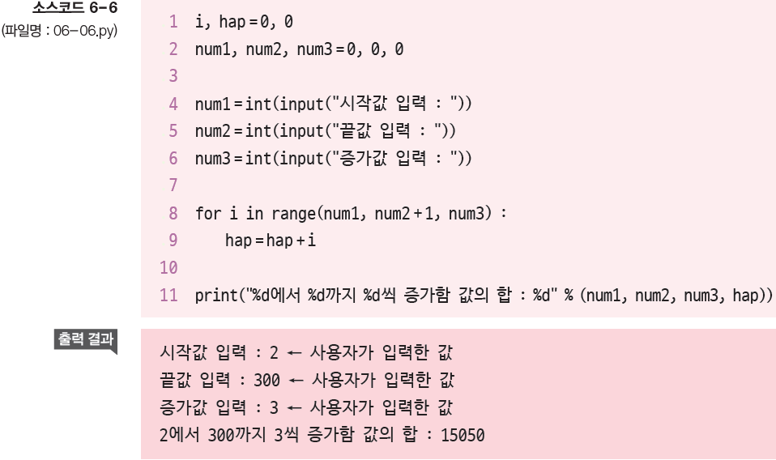
단순 for문으로 일거리를 줄여봅시다(10)
시작 값, 끝 값, 증가 값 모두 사용자에게서 입력 받아 계산

Slide 18
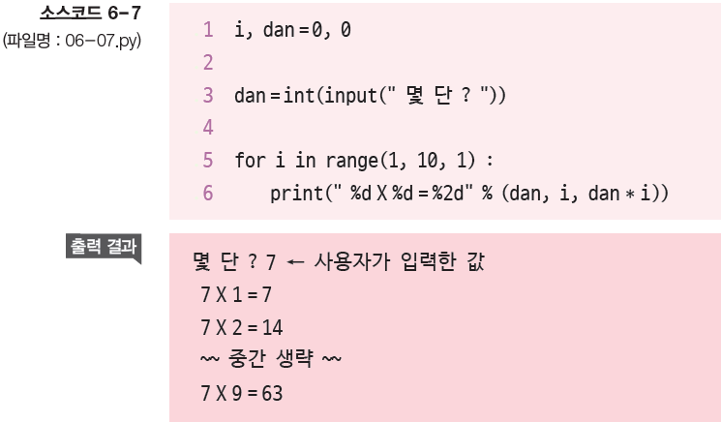
단순 for문으로 일거리를 줄여봅시다(11)
입력한 숫자의 구구단을 출력하는 프로그램

Slide 19
Section 02 for문 안에 for문이 들어가면 어떻게 될까요?

Slide 20
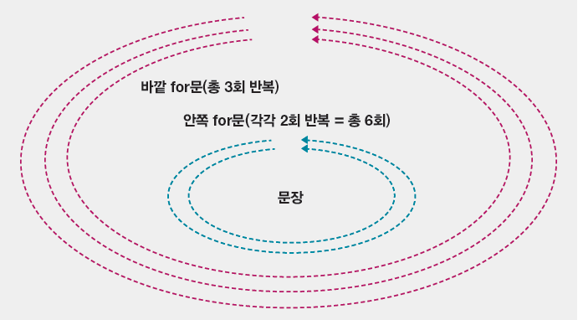

for문 안에 for문이 들어가면 어떻게 될까요?(1)
중첩 for문의 개념
중첩 for문은 for문 내부에 또 다른 for문이 들어있는 형태

Slide 21
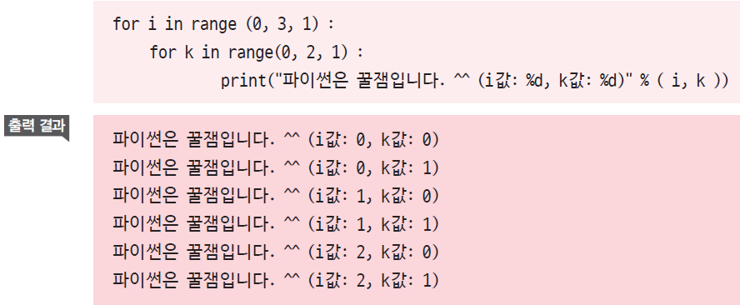
for문 안에 for문이 들어가면 어떻게 될까요?(2)
중첩 for문의 기본 코드

Slide 22
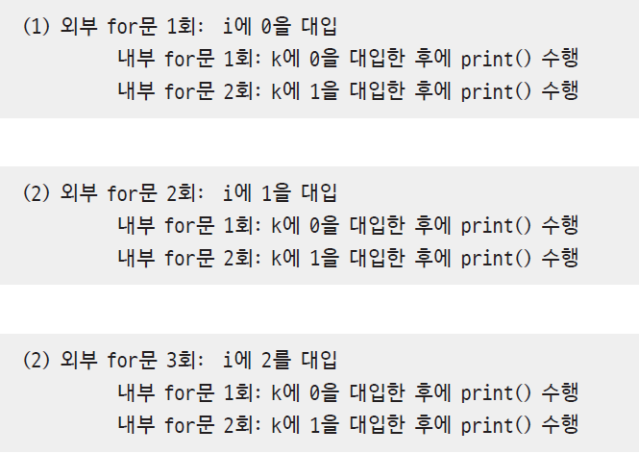
for문 안에 for문이 들어가면 어떻게 될까요?(3)
중첩 for문의 실행 횟수는 ‘바깥 for문 반복 횟수 × 안쪽 for문 반복 횟수’
처리되는 순서

Slide 23
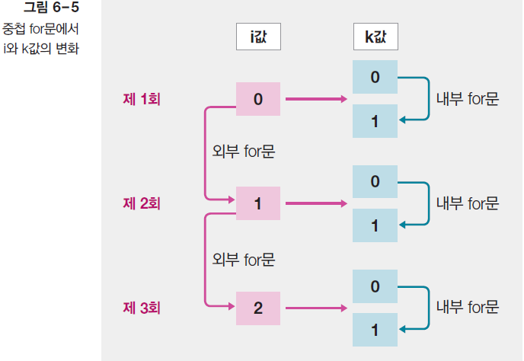
for문 안에 for문이 들어가면 어떻게 될까요?(4)

Slide 24
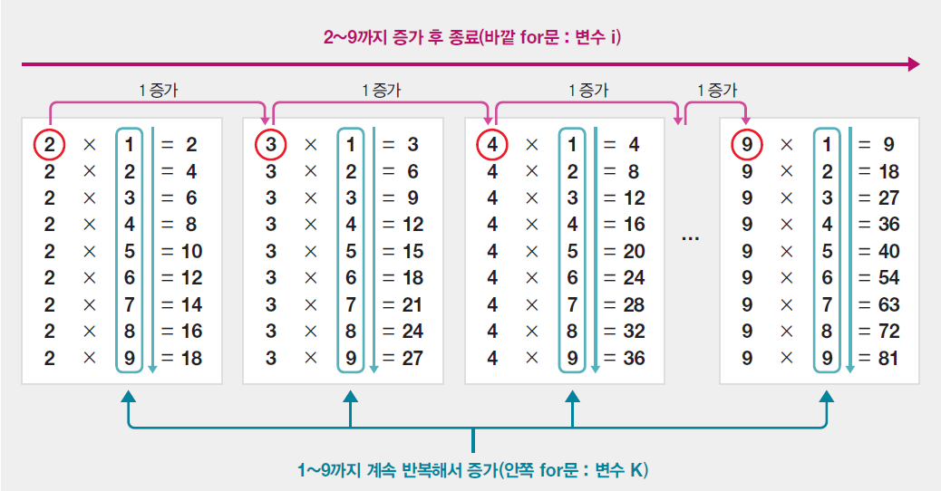

for문 안에 for문이 들어가면 어떻게 될까요?(5)
중첩 for문의 활용
구구단 2단부터 9단까지 출력

Slide 25
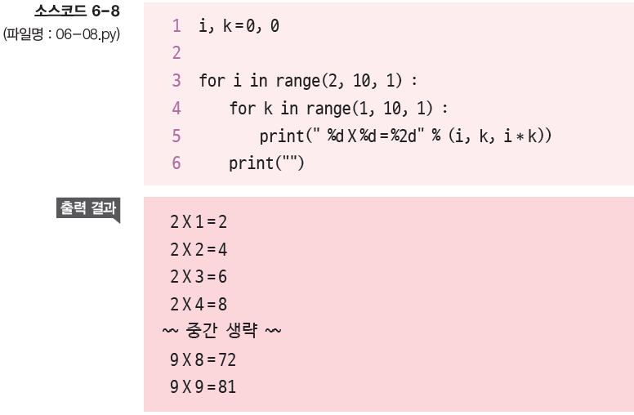
for문 안에 for문이 들어가면 어떻게 될까요?(6)

Slide 26
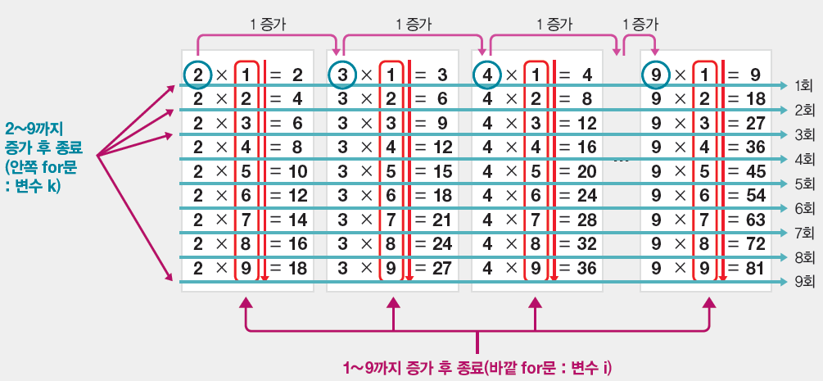

for문 안에 for문이 들어가면 어떻게 될까요?(7)
구구단 출력 프로그램 완성
기존 구구단 결과는 세로로 출력되므로 결과를 보려면 스크롤을 움직여야 함.
오른쪽 여백에 구구단 결과를 보여주기 위해 프로그램을 수정

Slide 27
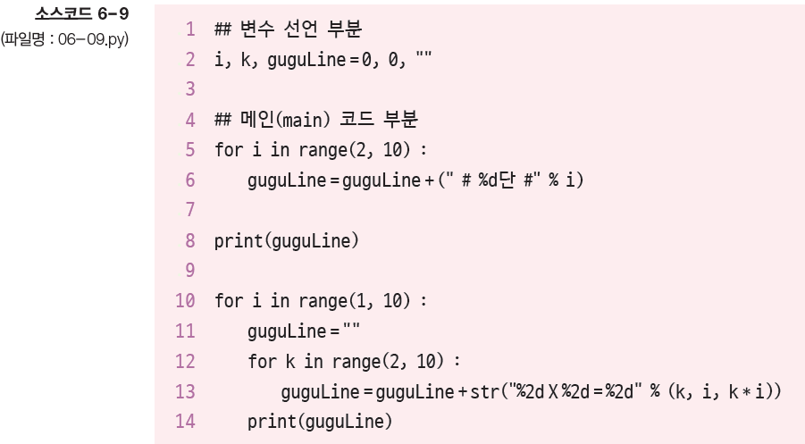
for문 안에 for문이 들어가면 어떻게 될까요?(8)

Slide 28
Section 03 while문은 언제 사용할까요?

Slide 29
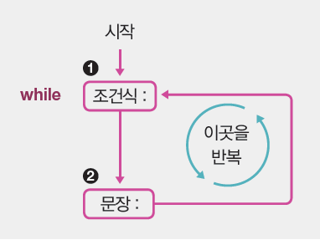
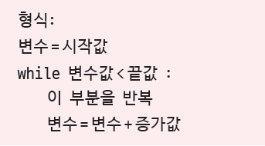

While문은 언제 사용할까요?(1)
For문과 while문의 비교
for문의 형식
while문은 while문 안의 조건식을 확인하여 값이 참이면 ‘문장’을 수행. 조건식이 참인 동안 계속 반복함

Slide 30
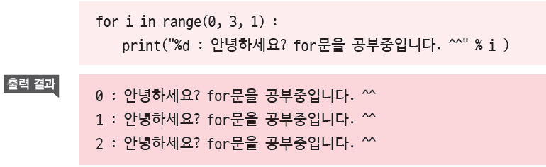
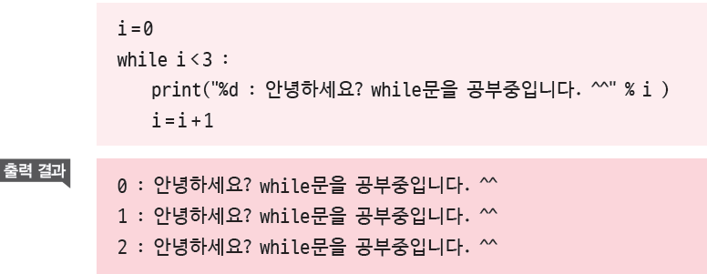
While문은 언제 사용할까요?(2)
For문과 while문 비교

Slide 31
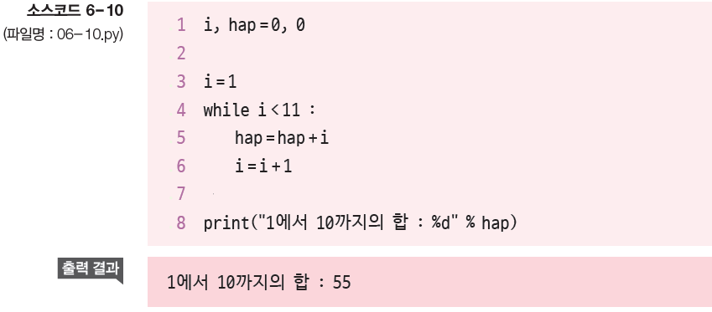
While문은 언제 사용할까요?(3)
While문을 이용한 1에서 10까지의 합

Slide 32

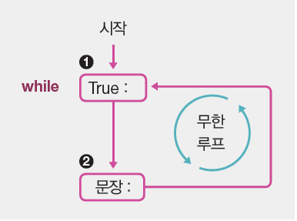
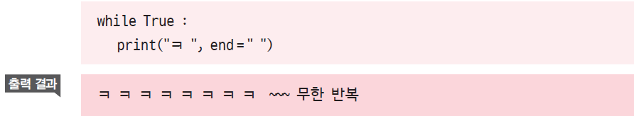
While문은 언제 사용할까요?(4)
무한 루프를 위한 while문
무한 루프를 적용하려면 ‘while 조건식 : ’의 조건식을 True로 지정
무한 루프를 중지하려면 Ctrl + C 를 누름

Slide 33
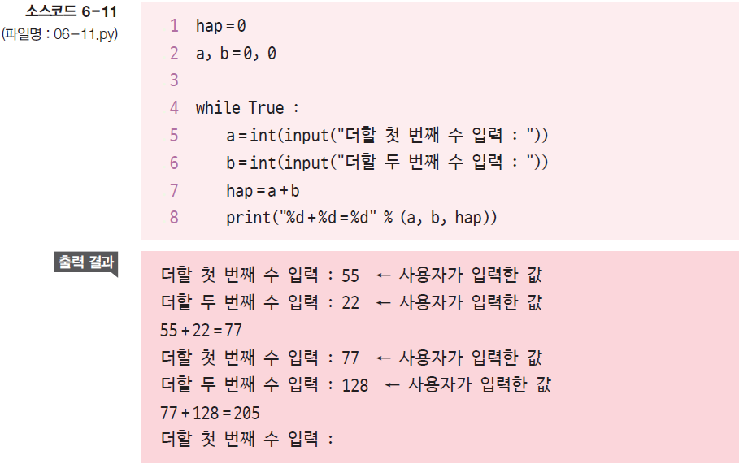
While문은 언제 사용할까요?(5)
입력한 두 수의 합계를 반복해서 계산하는 프로그램

Slide 34
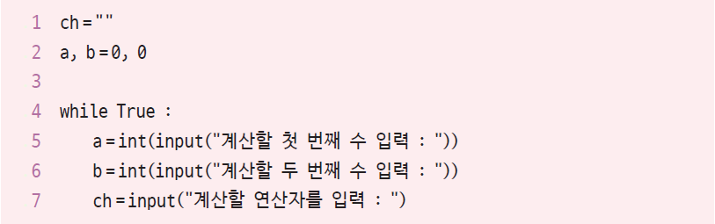
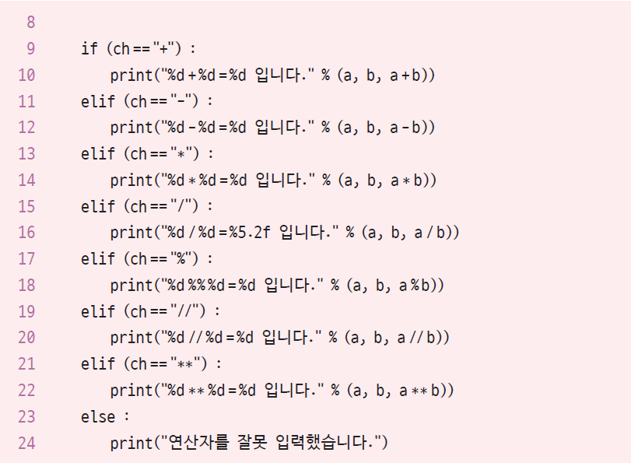
While문은 언제 사용할까요?(6)
덧셈,
뺄셈,
곱셈,
나눗셈,
나머지 구하기

Slide 35
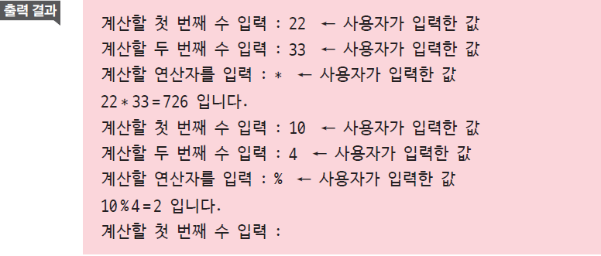
While문은 언제 사용할까요?(7)

Slide 36
Section 04 기타 제어문을 알아봅시다

Slide 37

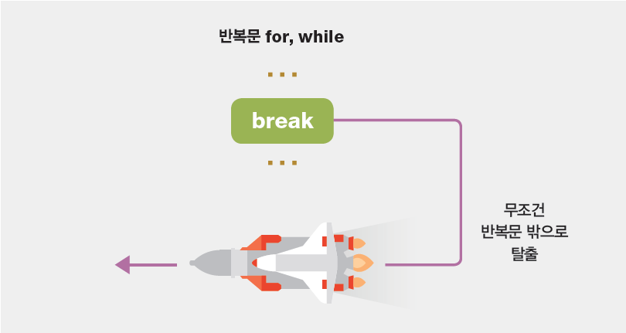
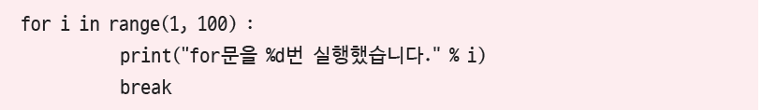
기타 제어문을 알아봅시다(1)
반복문 탈출하는 break문

Slide 38
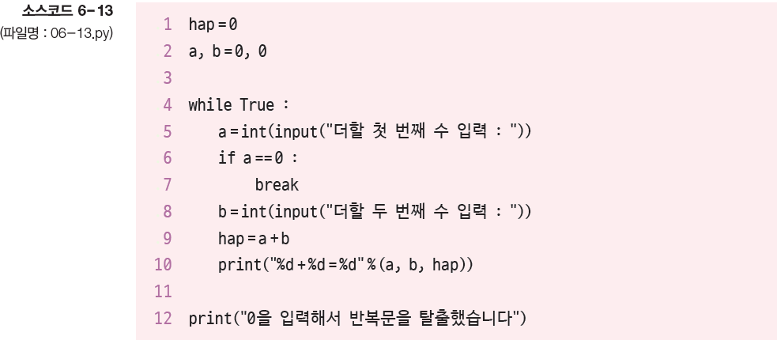
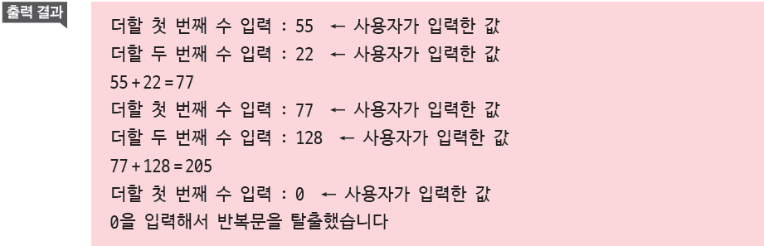
기타 제어문을 알아봅시다(2)
[소스코드 6-11]을 break문을 사용하여 수정

Slide 39
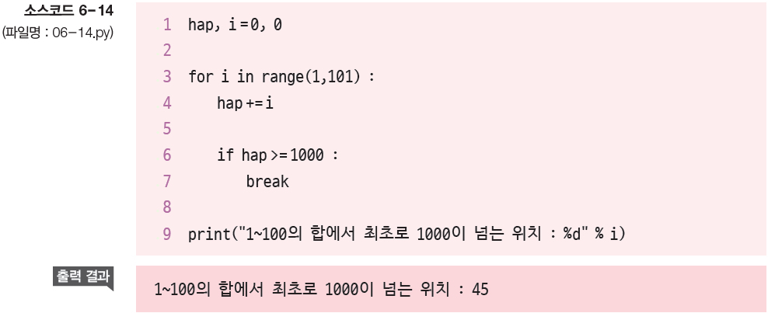
기타 제어문을 알아봅시다(3)
1~100까지 더하되, 누적 합계(hap)가 1000 이상이 되는 시작 지점을 구하는 프로그램

Slide 40

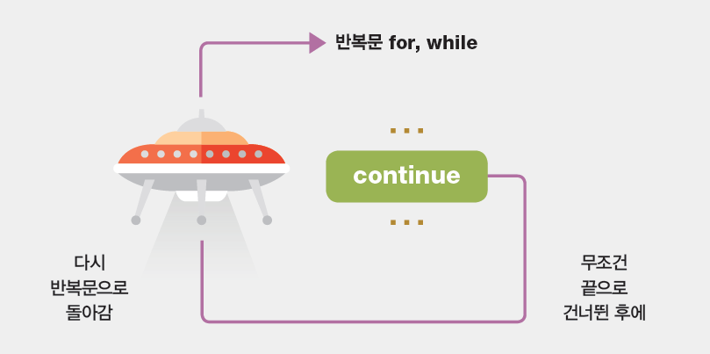
기타 제어문을 알아봅시다(4)
반복문으로 다시 돌아가는 continue문
continue문을 만나면 무조건 블록의 남은 부분을 건너뛰고 반복문의 처음으로 돌아감

Slide 41
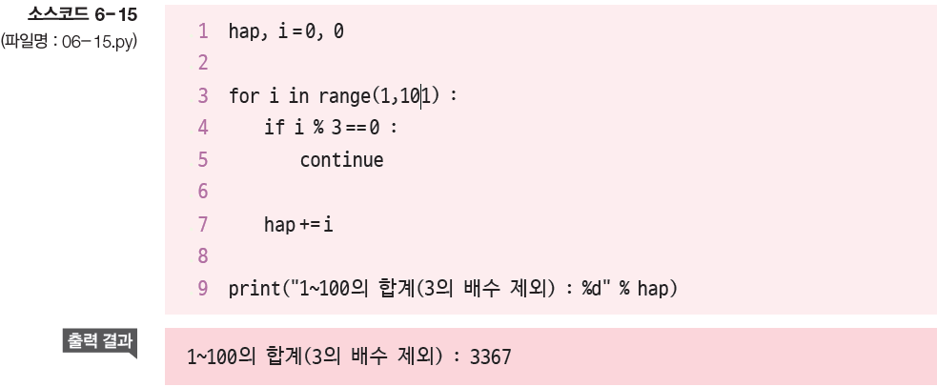
기타 제어문을 알아봅시다(5)
1~100까지의 합을 구하되 1 +2 +4 +5 +7 +8 +10 +…과 같이 3의 배수를 건너뛰고(=제외하고) 더하는 프로그램

Slide 42
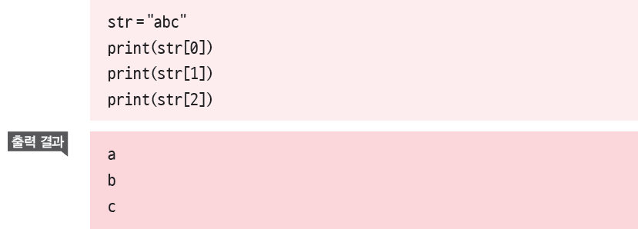
기타 제어문을 알아봅시다(6)
♥ 출력 프로그램 완성
문자열의 한 글자씩 접근 방법
str은 세 개의 문자이므로 str[0], str[1], str[2]로 접근 가능함

Slide 43
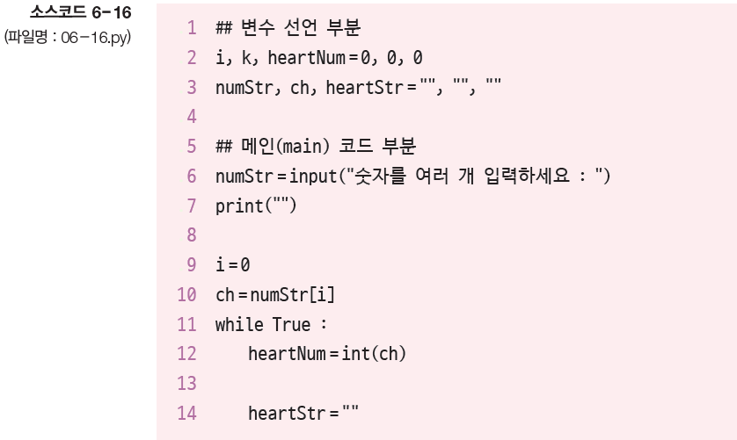
기타 제어문을 알아봅시다(7)

Slide 44
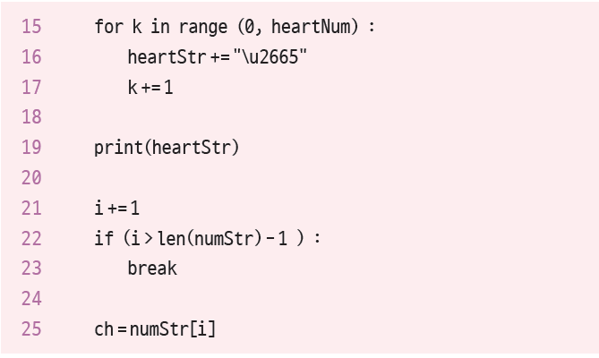
기타 제어문을 알아봅시다(8)
## \u2665=하트문자

Slide 45
코딩 실습 (1) – 소스코드 6-9
구구단 출력 프로그램 소개

Slide 46
코딩 실습 (2) – 소스코드 6-16
♥ 출력 프로그램 소개

Slide 47
코딩 실습 (3) – 소스코드 6-6
시작값, 끝값, 증가값을 키보드로 입력받아서, 합을 출력하는 코드를 작성하시오

